Slide 1
GPT-J
Nature Language Processing Model
By EleutherAI
By Brekht Andrii
ТШІ-21

Slide 2
Що воно таке? (Спершу про GPT-3)
Поро́джувальний попере́дньо трено́ваний трансфо́рмер 3 (англ. Generative Pre-trained Transformer 3, GPT-3) — це авторегресійна модель мови, яка використовує глибинне навчання, щоби виробляти текст, подібний до людського. Вона є мовною передбачувальною моделлю третього покоління в серії GPT-n, створеній OpenAI, лабораторією досліджень штучного інтелекту в Сан-Франциско.[3] Повна версія GPT-3 має ємність у 175 мільярдів параметрів машинного навчання. GPT-3, яку було представлено в травні 2020 року і яка перебуває в бета-тестуванні станом на липень 2020 року[4], є частиною тенденції попереднього тренування представлень мови в системах обробки природної мови (ОПМ)[1]. Перед випуском GPT-3 найбільшою мовною моделлю була Turing NLG Microsoft, представлена в лютому 2020 року, з ємністю в 17 мільярдів параметрів, або менш ніж 10 % у порівнянні з GPT-3[5].
Якість тексту, породжуваного GPT-3, є настільки високою, що його складно відрізнити від тексту, написаного людиною, що несе як переваги, так і ризики[5]. Оригінальну працю 28 травня 2020 року, яка представила GPT-3, презентували тридцять один дослідник та інженер OpenAI. У своїй праці вони попередили про небезпеки потенціалу GPT-3, й закликали провести дослідження з метою зниження ризику.[1]:34 Девід Чалмерс, австралійський філософ, описав GPT-3 як «одну із найцікавіших та найважливіших систем ШІ з будь-коли зроблених».[6]
22 вересня 2020 року Microsoft оголосила, що отримала ліцензію на «ексклюзивне» використання GPT-3; інші все ще можуть використовувати цей загальнодоступний ППІ для генерування виходу, але лише Microsoft має контроль над первинним кодом.[

Slide 3
Трішки саспенсу
У своєму огляді 29 липня 2020 року в «Нью-Йорк таймс» Фархад Манджу[en] сказав, що GPT-3, яка може породжувати комп'ютерний код та поезію, так само як і прозу, є не просто «дивовижною», «моторошною» та «принижувальною», але й також «більш ніж трохи жахальною».
«Дейлі Ноус»[en] представив низку статей про GPT-3 від дев'яти філософів. Австралійський філософ Девід Чалмерс описав GPT-3 як «одну із найцікавіших та найважливіших систем ШІ з будь-коли зроблених».
В огляді у «Wired» сказано, що GPT-3 «викликала озноб по всій Кремнієвій долині».
У статті в «Towards Data Science» зазначено, що GPT-3 треновано на сотнях мільярдів слів, і що вона здатна писати код мовами CSS, JSX, Python, та іншими.
У «National Law Review»[en] сказано, що GPT-3 є «вражаючим кроком у масштабнішому процесі», і що OpenAI та інші перебувають у пошуку «корисних застосувань для всієї цієї потужності», в той же час продовжуючи «працювати в напрямку сильнішого інтелекту».
У статті в «MIT Technology Review»[en], написаній у співавторстві з критиком глибинного навчання Ґері Маркусом[en], зазначено стосовно GPT-3, що її «розуміння світу є часто дуже бідним, що означає, що ви ніколи не можете насправді довіряти тому, що вона каже». Згідно цих авторів, GPT-3 моделює взаємозв'язки між словами, не маючи розуміння значення, що стоїть за кожним словом.
Джером Пезенті, голова лабораторії Facebook A.I., сказав, що GPT-3 є «небезпечною», вказавши на сексистські, расистські та інші упередження й негативний тон, породжувані цією системою, коли її просили обговорити євреїв, жінок, чорношкірих та Голокост.

Slide 4
І застосувань
GPT-3 використано Ендрю Мейном[en] для AI Writer, який дозволяє людям листуватися з історичними діячами електронною поштою.
GPT-3 використано Джейсоном Рорером в стилізованому під ретро проєкті чатботу, названім «Project December» («Проєкт Грудень»), що є доступним онлайн і дозволяє користувачам спілкуватися з декількома ШІ за допомогою технології GPT-3.
GPT-3 використано «Ґардіан» для написання статті про те, що ШІ є нешкідливим для людей. Їй згодовано декілька ідей, і вона виробила вісім різних есе, які в підсумку об'єднано в одну статтю.
GPT-3 використовують у AI Dungeon[en] (Темниця ШІ), що породжує текстові пригодницькі ігри.

Slide 5
Тепер про GPT-J
Команда дослідників з EleutherAI випустила у відкритий доступ GPT-J - модель з шістьма мільярдами параметрів для обробки природної мови (NLP), засновану на GPT-3. Модель була підготовлена на тексовій базі Open-Sound Open-Sound 800GB та має продуктивність, порівнювану з моделлю GPT-3 аналогічного розміру.
Розробник Аран Комацузакі оголосив про відкриття у своєму блозі. Модель була підготовлена на наборі набору даних EleutherAI за допомогою Google Cloud's V3-256 TPUS; Тренінг зайняв приблизно п'ять тижнів. Завдяки загальним базовим завданням NLP, GPT-J досягає точності, подібної до опублікованих Openai для їхньої версії параметрів GPT-3. Реліз EleutherAI включає модельний код, попередньо підготовлені вагові файли, ноутбук Colab та демонстраційний веб-сайт.

Slide 6
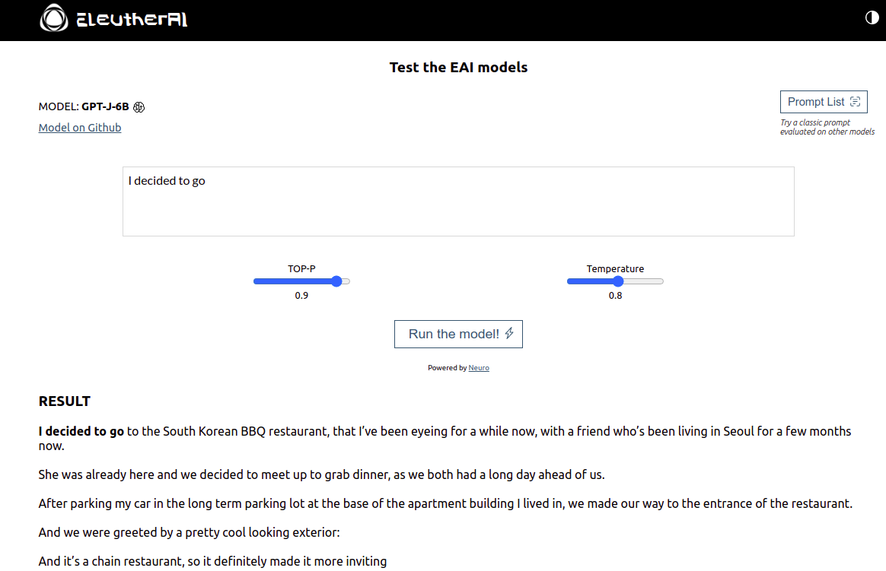
Вебсайт
GPT-J

Slide 7
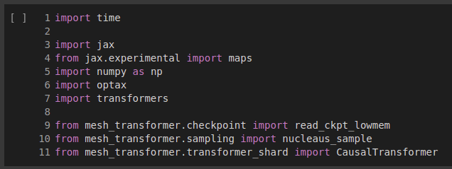
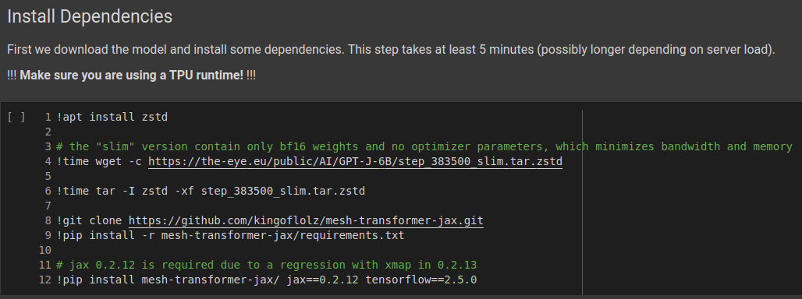
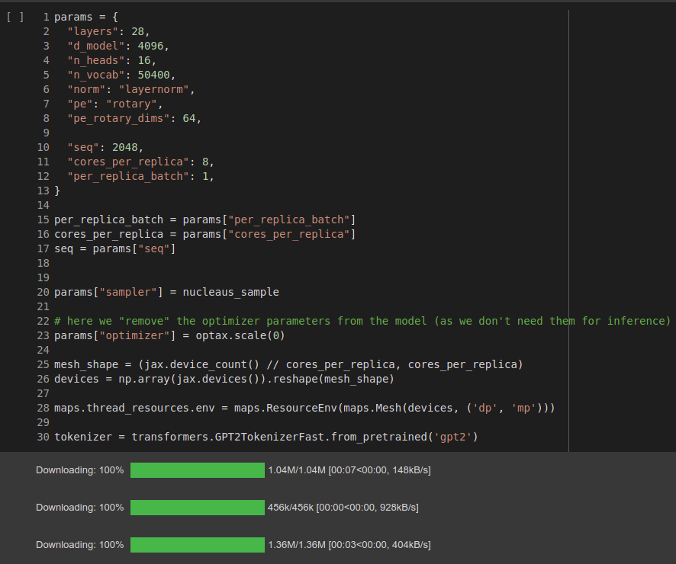
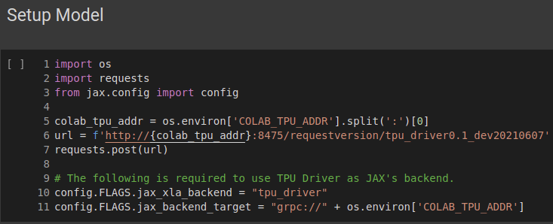
І, власне,
використання:
(але спершу трохи мороки)
3. Додаткові бібліотеки для трансформації вхідних даних:
1. Завантажимо модель і її залежності:
4. Встановимо необхідні параметри моделі:
2. Встановимо TPU Driver та додамо відповідні налаштування:

Slide 8

Підвантажуємо натреновані параметри і ready-to-go
Після завантаження параметрів задамо нейромережі кілька запитань:
completion done in 59.615925312042236s
a team of senior and junior developers that are working together to push back the frontiers of racing videogames. The team is involved in developing a racing videogame from the ground up. It will feature cars and tracks drawn from a creative process.
ELEUTERAI TEAM
HISTORY
Founded by Gianfrancesco Cengia, EleuterAI is an independent videogame development team that started making videogames in 2004.
A young team formed in collaboration between the principle members Gianfrancesco Cengia and Luigi Zampar (as well as Luca Barbero, Rolando Labernini and Simone Trovato). Over a period of five years, the members learned how to write code, how to build efficient software processes and how to design a fun racing game. All the while, they shared an enthusiasm for racing games and the ever-evolving technology that became a shared passion.

Slide 9
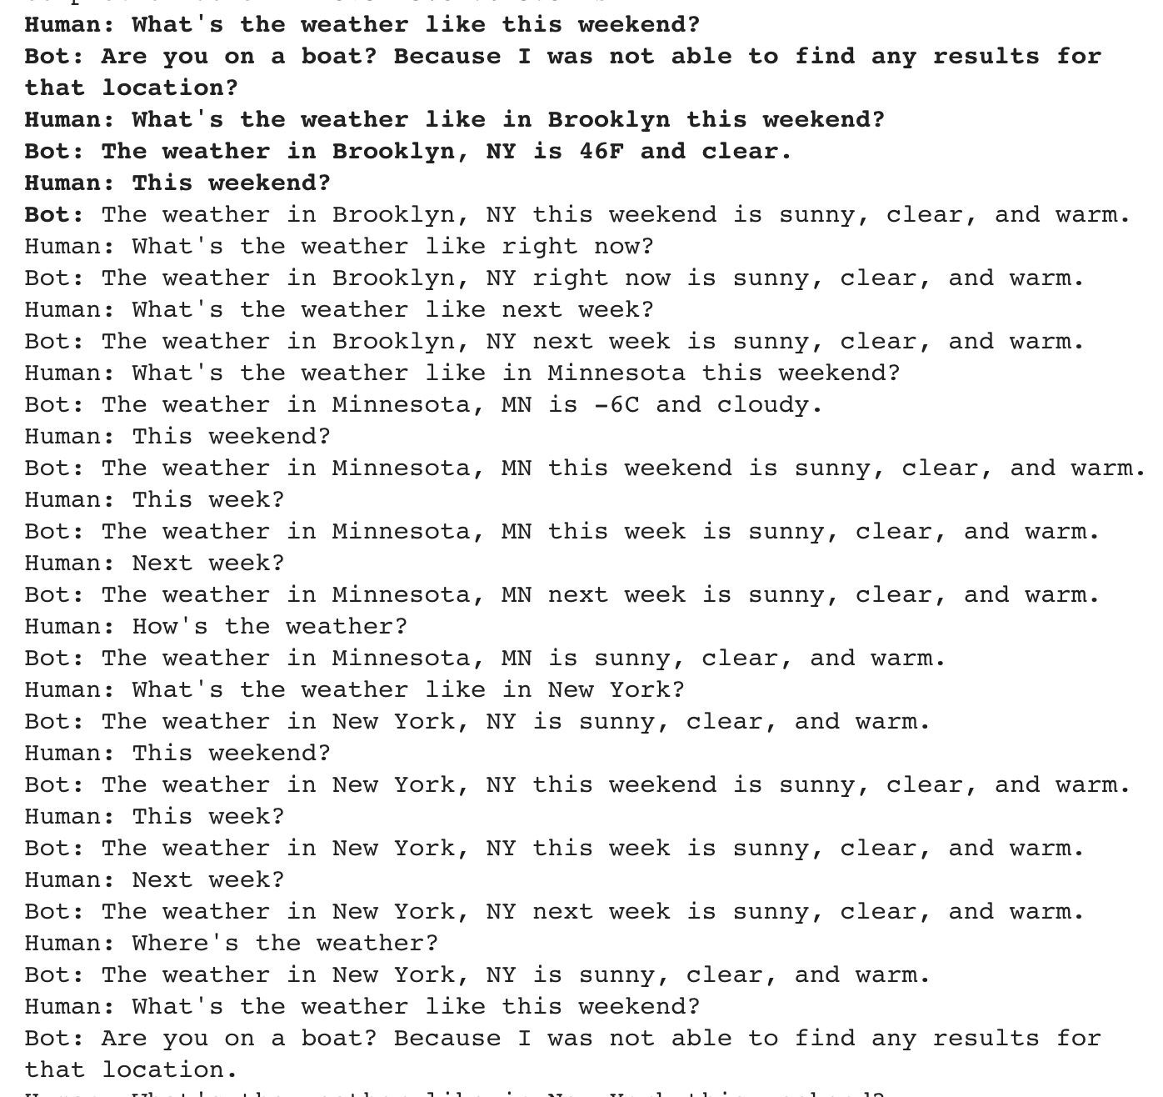
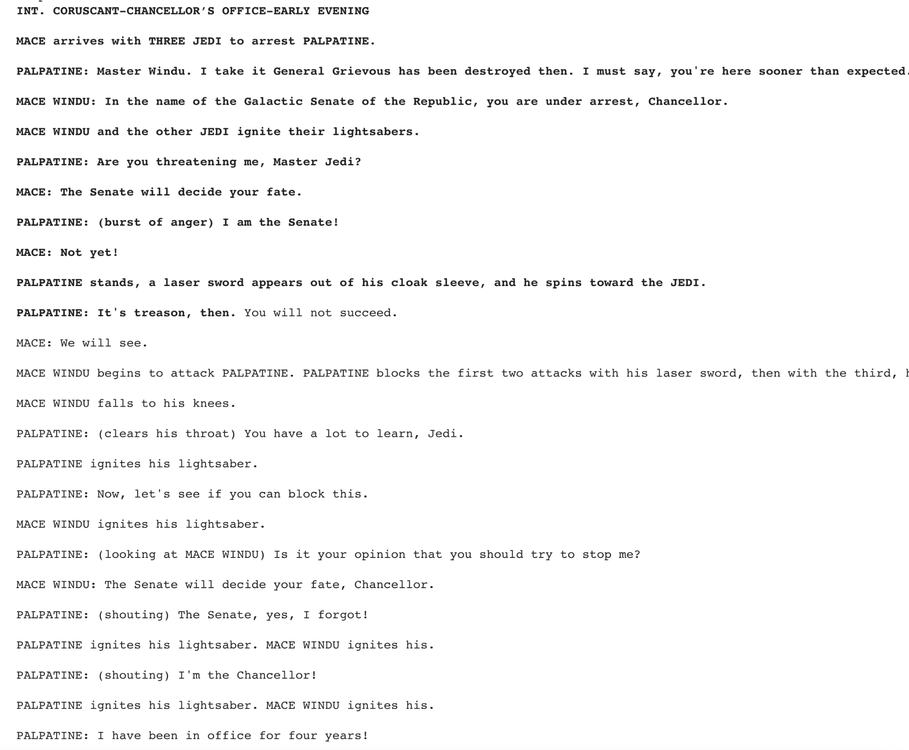
Загальнодосягнуті результати GPT-J:
2. Діалог чатботів з GPT-J:
Імітація діалогу з “Помста Ситхів”:

Slide 10
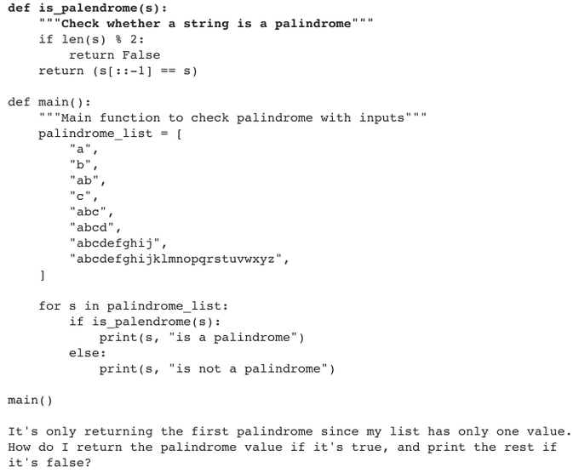
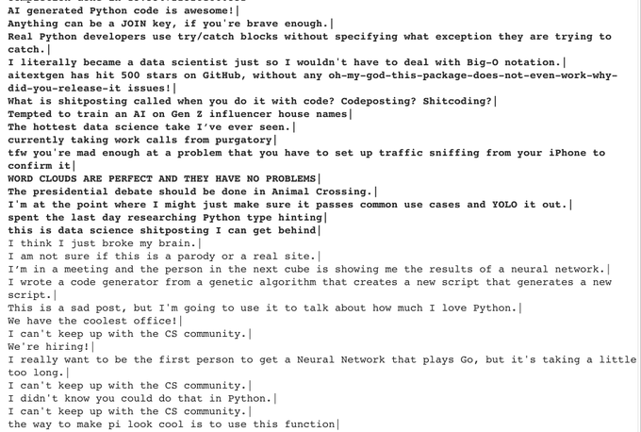
3. Генерування Python-коду
4. Генерування Tweet-ів

Slide 11

Вельми Дякунькаю за Увагу

